Slide 1
Шифр Цезаря

Slide 2
Шифр Цезаря — один из древнейших шифров. При шифровании каждый символ заменяется другим, отстоящим от него в алфавите на фиксированное число позиций. Шифр Цезаря можно классифицировать как шифр подстановки, при более узкой классификации — шифр простой замены.

Slide 3
Шифр назван в честь римского императора Гая Юлия Цезаря, использовавшего его для секретной переписки. Естественным развитием шифра Цезаря стал шифр Виженера. С точки зрения современного криптоанализа, шифр Цезаря не имеет приемлемой стойкости.

Slide 4
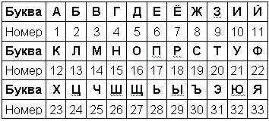

Slide 5
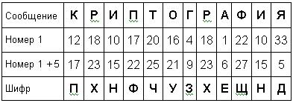
Пример:
Ответ: «Пхнфчузхещнд

